Slide 1


Pixnet Hackathon 2015
歐噴 ~ 豆知識

Slide 2
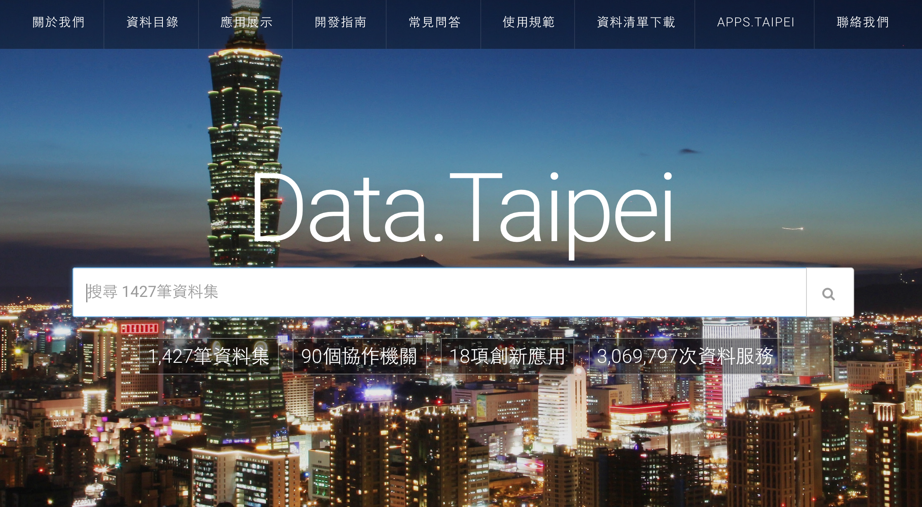
很多資料其實很難使用

Slide 3
很多資料其實很難使用
也很難知道什麼時候會用到

Slide 4
臺北市垃圾清運點位資訊

Slide 5
臺北市垃圾清運點位資訊
翡翠水庫水情資料

Slide 6
臺北市垃圾清運點位資訊
翡翠水庫水情資料
列管後備軍人動態統計表

Slide 7
臺北市垃圾清運點位資訊
翡翠水庫水情資料
列管後備軍人動態統計表
臺北市公廁點位資訊

Slide 8
臺北市垃圾清運點位資訊
翡翠水庫水情資料
列管後備軍人動態統計表
臺北市公廁點位資訊
臺北市加油站及加氣站分布圖

Slide 9

就跟
廣告一樣

Slide 10

不知道什麼時候會想看
不知道什麼時候會想點

Slide 11
我們把
廣告

Slide 12
換成 Open Data
豆知識
!!!???!!!

Slide 13
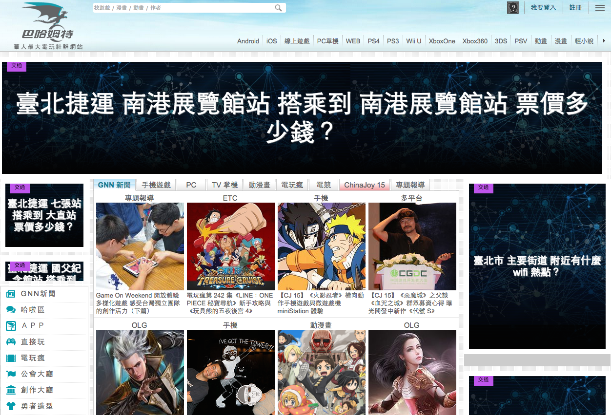

Slide 14
觀光
交通
8
理財
生活
政治
醫療
自然
其他
分類

Slide 15
整合 20 項
你覺得無用的
Open Data

Slide 16
2x
臺北市立動物園動物
臺北市各級學校
臺北市公園
臺北市公園內景點
臺北市 wifi 熱點
臺北市停車場
臺北市景點
臺北市住宿
臺北市104年度颱風期間開放停車學校
臺北市公私立醫療院所
臺北市垃圾資源回收、廚餘回收限時收受點
臺北捷運系統票價資料
臺北市104年度颱風期間開放停車學校
臺北市公私立醫療院所
臺北市垃圾資源回收、廚餘回收限時收受點
臺北捷運系統票價資料

Slide 17

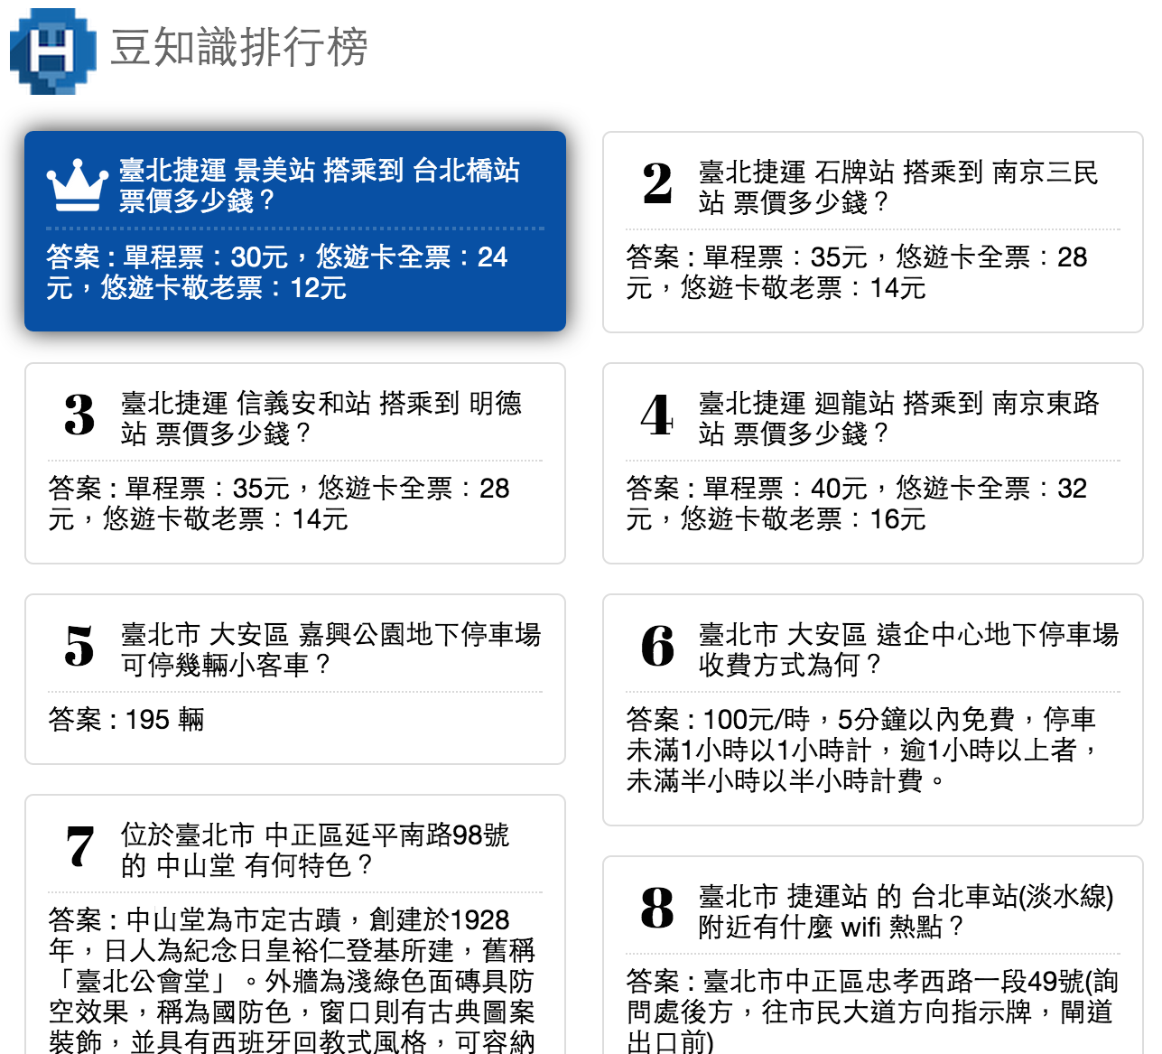
豆知識排行榜

Slide 18
火力
展示

